Slide 1
ПСИХОЛОГІЧНА ПІДТРИМКА ПІД ЧАС ВІЙНИ

Slide 2
ПРАКТИКИ, ЯКІ ДОПОМОЖУТЬ СТАБІЛІЗУВАТИСЯ

Slide 3
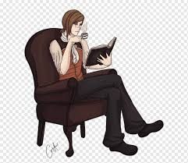
Контроль стоп, спини, очей і рук
Перше — це стопи. Подивіться зараз на ваші стопи. У той момент, коли ви чуєте інформацію, що вас лякає, постарайтеся одразу подивитися на свої стопи. Коли з’являється контакт із ногами, з’являється можливість рухатися.

Slide 4
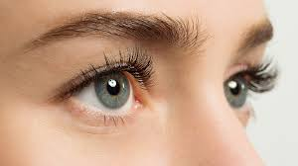
Контроль очей
Третє — очі. Озирніться своєю кімнатою. Подивіться, що видно навкруги. Якщо поруч із вами хтось є, зустріньтеся з ним / нею поглядом. Коли страшно, ми говоримо “у мене в очах потемніло”, тобто виходимо із зорового контакту. А ще, коли стає страшно, у нас розширюються зіниці, щоб охопити поглядом більшу кількість об’єктів. Буває, усе “пливе” перед очима, а буває, в очах темніє. Тож спробуйте покліпати очима і знайти якусь яскраву точку навкруг, аби сфокусуватися.

Slide 5
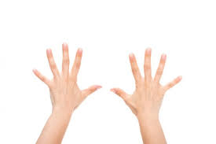
Контроль рук
Четверте — руки. Стисніть і розтисніть свої руки, потріть їх. У той момент, коли ми тремо руки, допомагаємо вийти собі з фази стресу. Далі обійміть себе. Коли нам страшно й ми потрапляємо у фазу сильного стресу, втрачаємо контакт зі своїм тілом. Ми буквально “вилітаємо” з нього. Але тільки тіло може витримати те напруження, з яким ми стикаємося. Якомога частіше замотуйтеся в плед.
Покладіть ліву руку під праву пахву і праву руку — на плече. Порухайте лівою рукою, постукайте себе по правому плечу. Це допомагає повернути “контейнер” нашому тілу.
.

Slide 6
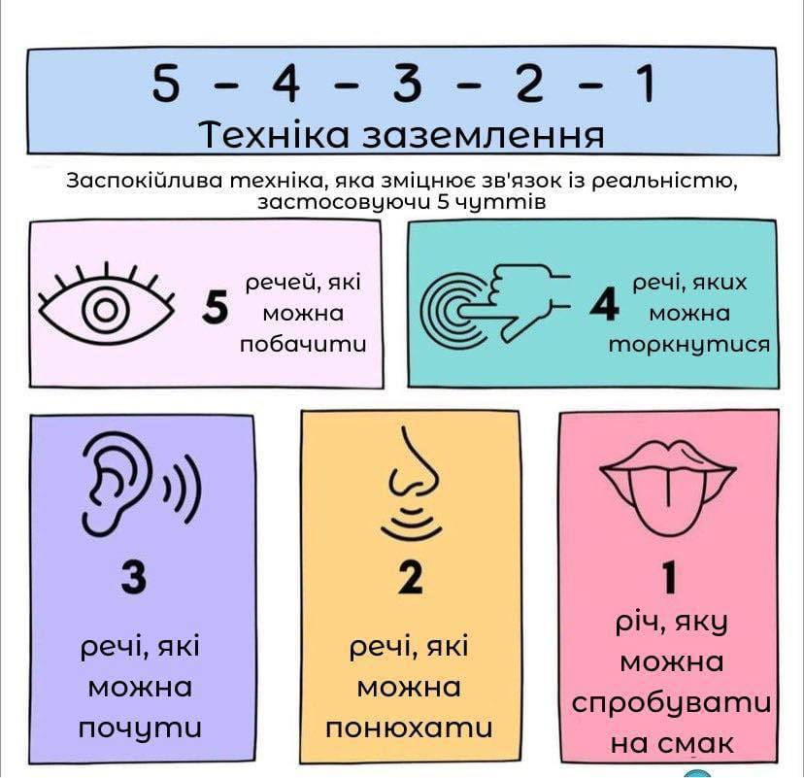

Slide 7
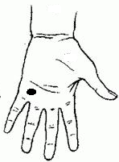
Точка екстреної допомоги під час паніки
Знайдіть точку між безіменним пальцем та мізинцем і надавіть на неї. Це точка, на яку ми впливаємо, коли стає страшно. Це допомагає заспокоїтися.

Slide 8
Психотерапевтична практика
Простукуйте грудну клітину, з’єднуючи руки, наче пташки, з періодичністю один удар у секунду, чергуючи руки. А тепер проговоріть про себе чи вголос: “Я впораюся, ситуація справді складна, але я зроблю це”. Ця вправа допомагає повернути серцебиття в нормальний ритм. Тому важливо, щоби був саме один удар на секунду. Якщо робити це частіше, серцебиття пришвидшиться.

Slide 9
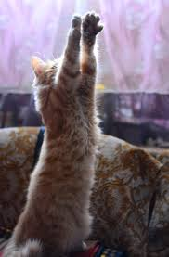
Обов’язкова вправа «ПОТЯГУШКИ»
Навіть якщо ви забудете про все інше, пам’ятайте про цю вправу. Як тільки з’являється можливість, зробіть “потягушки”, потягніться вверх.
Якщо важко, ви перебуваєте в закритому просторі й не можете потягнутися, принаймні потягніть пальці рук, ніг, шию. Це допоможе повернути активність префронтальної кори, щоби думати і швидко реагувати.

Slide 10
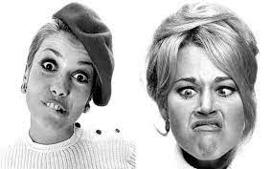
Гримаси
Скорчить гримасу. Уявіть, що ви хочете когось налякати, а ще постарайтеся видати дивний звук. Ця вправа значно серйозніша, ніж здається. Вона не тільки для того, щоби ви розсміялися. У той момент, коли ми рухаємо очима чи залучаємо міміку, впливаємо на черепно-мозкові нерви, які допомагають повернути спокій. Ми охолоджуємо напруженість нашої симпатичної системи.

Slide 11
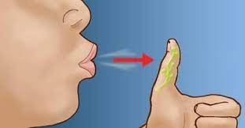
Кондиціонер перевантаженої нервової системи
Подуйте на великий палець руки. А тепер уявіть, що ви дмухаєте на свічку: короткий вдих, а потім видих. Коли ми перебуваємо в стані стресу, перехоплює дихання. Щоби ввімкнути в роботу парасимпатичну нервову систему, що відповідає за заспокоєння та розслаблення, треба старатися робити видихи частіше, ніж вдихи.

Slide 12
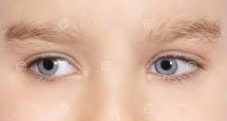
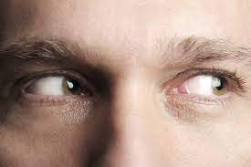
Очі в різні боки
Рухайте очима в різні боки: подивіться вверх, униз, прямо, а потім повільно праворуч до упору й затримайте погляд. Потім знову: вперед, ліворуч і затримайте в крайній точці. Тоді — знову прямо.
Ця вправа залучатиме “блукаючий нерв”, аби ми розслабилися.

Slide 13
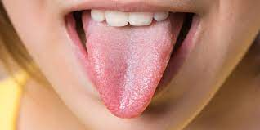
Корінець язика
Корінець язика пов’язаний із частиною нервової системи, яка також відповідає за заспокоєння. Висуньте язик у напрямку грудної клітини, а потім зробіть язикову гімнастику. Уявіть, що ваш язик прибирає стелю, потім — стіни й підлогу.
А ще імітуйте полоскання горла.

Slide 14
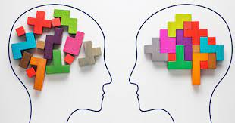
ВВІмкніть логіку
Аби ввімкнулася логіка, треба відповісти на запитання:
Коли реагувати? (Треба реагувати на інформацію з перевірених джерел, якщо звучить сирена або чути гучні вибухи треба шукати безпечне місце.)
Як? Що робити? (Зараз є багато методичок із конкретними діями: куди треба пересуватися.)
Де мої речі й безпечні місця?
Кому? Кому телефонувати, до кого можна звернутися за підтримкою?

Slide 15
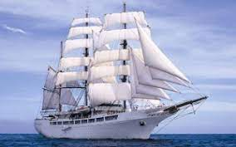
Запам’ятайте: корабель не тоне на воді, він тоне, коли вода потрапляє всередину нього. Тому не так важливо, що ззовні, важливо — що ми впускаємо всередину. Опікуйтеся своїм психологічним здоров’ям.

